Slide 1
实验八 生产流程控制电路设计与实现
实验内容
  综合运用计数器、译码器、数据选择器等中规模器件，设计满足工业生产需求的流程控制电路。
  熟练掌握 Quartus II 软件的仿真、引脚锁定、FPGA 下载等全流程操作。

Slide 2
实验目的
知识掌握：理解计数器、译码器的工作原理，掌握时序逻辑与组合逻辑电路的设计方法。
技能培养：熟练完成从逻辑设计、仿真验证到 FPGA 硬件实现的全流程，提升电路调试与故障排查能力。
应用实践：实现五工艺八工序的精准控制，掌握功能拓展（如紧急停止）的兼容性设计方法。
素养提升：培养将实际需求转化为工程方案的思维，强化系统设计的可靠性与实用性意识。

Slide 3
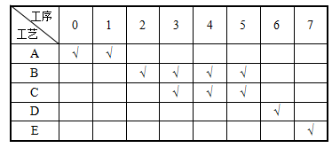
实验任务
  某工厂生产由A（加料）、B（加热）、C（加压）、D（清洗）、E（取出）五个工艺流程组成，一个生产周期分为8个工序，各段的时间关系如下表，试采用3-8线译码器74LS138和四位二进制同步加计数器74LS161以及其它电路设计该生产流程的控制,给出每一个工艺的进行操作的控制信号。

Slide 4
1、根据时间表得出输出时序图：
2、画出逻辑电路图。
3、通过软件模拟后，下载到FPGA进行测试，记录波形图和测试结果。
  参考资料
1.《数字逻辑》理论课教材
  2.《数字逻辑实验指导书》 p.实验-88-90

Slide 5
思考题（AI 拓展题）（选做）
用 AI 工具优化设计，增加 “紧急停止” 功能：按下实验箱某一开关后，所有流程控制信号变为 0（暂停），松开后从当前工序继续。要求：
生成新增控制逻辑。
仿真验证功能有效性，分析 AI 在原有电路基础上新增功能时的兼容性设计思路。
硬件测试新增功能，记录实验现象。

